Slide 1
Module 4
Communicatie en media - hulpmiddelen en vaardigheden om een geïnformeerde stem te worden
This project has been funded with support from the European Commission. This publication [communication] reflects the views only of the author, and the Commission cannot be held responsible for any use which may be made of the information contained therein 2019-1-SE01-KA204-060535

Slide 2
Welkom bij Module 4 van de online cursus Migrant Community Mediation
In deze module leer je:
Hoe de Migrant Community Mediator zijn boodschap kan kiezen en de manier waarop de boodschap wordt overgebracht.
We leggen uit wat beleid is, hoe belangrijk het is om je werk af te stemmen op beleid, zodat je als Migrant Community Mediator je bemiddelingsdoelen effectief kunt bereiken
Tenslotte belichten we de meest effectieve communicatiemiddelen en geven we voorbeelden ter inspiratie.

Slide 3
Een effectieve bemiddelings-boodschap opstellen

Slide 4
Laten we de doelen niet vergeten
In MODULE 2 deed je een ZELFEVALUATIEOEFENING en een activiteit om je GEMEENSCHAP IN KAART TE BRENGEN. Je hebt nu dus een idee van wat je zou willen bereiken. In dezelfde module ontwikkelde je ook een PLAN VOOR BELANGENBEHARTIGING.
In MODULE 3 had je de gelegenheid om je DOELEN TE FORMULEREN en om over na te denken hoe je VERANDERING TERWEGE BRENGT.
Nu is het het moment om JE BOODSCHAP te bepalen en vorm te geven.

Slide 5
Een effectieve bemiddelings-boodschap opstellen
in 6 stappen
Open met een stelling die je publiek aanspreekt. Maak een stelling die meteen de aandacht van je publiek trekt, misschien met behulp van een dramatisch feit. Dit is je inleiding en hoeft maar een zin of twee te zijn.
Stel het probleem voor. Beschrijf het probleem, wie het treft, wat de gevolgen zijn.
Geef feiten over het probleem. Gegevens zijn belangrijk om aan te tonen dat een probleem bestaat en om je standpunt te ondersteunen. Zoek naar feiten die relevant zijn voor je publiek.
STAP 1
STAP 3
STAP 2

Slide 6
Een effectieve bemiddelings-boodschap opstellen
in 6 stappen
Deel een verhaal of geef een voorbeeld van het probleem. Een voorbeeld of verhaal zet een menselijk gezicht op het probleem en maakt het echter en pakkender. Nogmaals, zorg ervoor dat het voorbeeld relevant is voor je publiek.
Verbind het onderwerp met de waarden, zorgen of het eigenbelang van het publiek. Laat je publiek zien hoe het probleem aansluit bij wat ze belangrijk vinden, willen of nodig hebben.
Doe je verzoek (de "vraag"). Geef duidelijk aan wat je wilt dat de persoon doet.
STAP 4
STAP 6
STAP 5

Slide 7





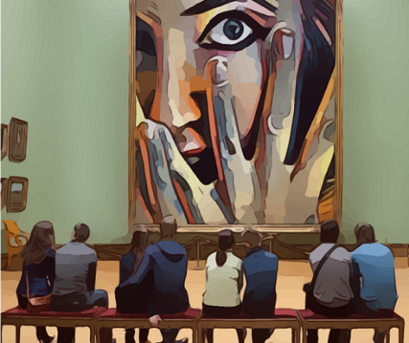
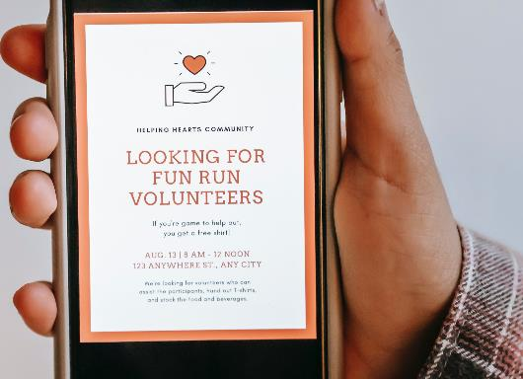
LATEN WE VISUALISEREN: KLIK OP ELKE BEELDJE om de link naar het BERICHT te volgen
BEREIK
STEL HET PROBLEEM VOOR
FEITEN
Tip: Gebruik Google Translate om de Engelse websites in je eigen taal te lezen
CTRL + KLIK op elk beeld om het voorbeeld te zien
HET VERHAAL VERTELLEN
MAAK VERBINDING MET HET PUBLIEK
VRAGEN

Slide 8

Belang van stem en toon
Eén manier waarop we empowerende content schrijven is door ons bewust te zijn van onze stem en onze toon.
Wat is het verschil tussen stem en toon? Zie het zo: Je hebt de hele tijd dezelfde stem, maar je toon verandert. Je gebruikt misschien de ene toon als je uit eten bent met je beste vrienden, en een andere toon als je in een vergadering met je baas zit.
Je toon verandert ook afhankelijk van de emotionele toestand van de persoon tot wie je je richt. Je zou niet dezelfde toon willen gebruiken bij iemand die bang of overstuur is als bij iemand die lacht.

Slide 9
STEM - probeer deze eens:
Wees duidelijk: Verplaats je in het perspectief van je publiek, wat wil je dat ze horen? Duidelijkheid misschien?
Wees authentiek: gepassioneerd, echt, toegankelijk, menselijk, niet perfect
Wees hoopvol: laat zien dat je verwacht dat alles positief zal aflopen, dat geeft ruimte voor vooruitgang
Maak een evenwicht tussen serieusheid en humor: we hebben beide behoefte om gehoord en begrepen te worden

Slide 10
TONE - probeer deze eens:
Stem blijft hetzelfde, toon verandert afhankelijk van de luisteraar
FORMEEL VS CASUAL
SERIEUS VS GRAPPIG
RESPECTVOL VS ONEERBIEDIG
ENTHOUSIAST VS NUCHTER

Slide 11
OEFENING
Schrijf alle kenmerken op van je stem en toon die je zou gebruiken om je boodschappen als Migrant Community Mediator aan het publiek over te brengen:
__________________________________________________________________________________________________________________________________________________________________________________________________________________________________________________________________________________________________________________________________________________________________________________________________________________________________________________________________________________________________________

Slide 12

OPDRACHT: Communiceren over sociale actie¹
Stel je voor dat je een minuut lang in een lift zit met een invloedrijke beslisser en informatie deelt over je sociale actie.
Stel je nu voor dat je in je gemeenschap bent, en dat je net de lift bent ingestapt met een T-shirt aan waarop staat: Actieve Burgers. Een invloedrijke beslisser stapt de lift in en vraagt je 'Wat is Actieve Burgers?’
Je hebt 2 minuten om antwoord te geven. Wat zeg je?
BRON: Active Citizens facilitator’s toolkit, BRITISH COUNCIL

Slide 13
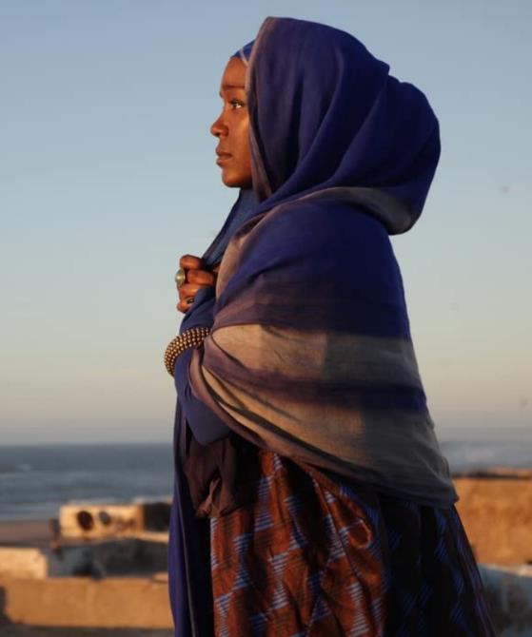

Bekijk het filmpje: A Girl from Mogadishu
Gebaseerd op de getuigenis van Ifrah Ahmed, die - na de onvoorstelbare reis om het door oorlog verscheurde Somalië te ontvluchten - uitgroeide tot een van de meest vooraanstaande internationale activisten tegen geweld tegen vrouwen en vrouwenbesnijdenis.
Dubbelklik op het plaatje voor meer informatie over de film

Slide 14
Dubbelklik op het plaatje
Lees het artikel:
Mary McGuckian, de Ierse regisseur van de film legt uit „ Tijdens het hele proces dat we hadden, bleef iedereen maar vragen, hoe maak je een film over vrouwenbesnijdenis? Want ook dit was allemaal van vóór #MeToo.
Bij een drama benader je het eerst vanuit het karakter en dan vanuit een filmische stelling. Ifrah zelf is zo meeslepend - charismatisch, grappig, mooi - en door met haar te praten en haar verhaal te begrijpen, werd het duidelijk dat dat de these was - ze gebruikt haar persoonlijke ervaring en getuigenis als haar campagnemiddel. Dus uiteindelijk is het verhaal van de film een eenvoudig verhaal: Het gaat over wat er gebeurt als vrouwen opstaan en hun waarheid uitspreken.”

Slide 15
REFLECTIE
Wat was de boodschap van A Girl from Mogadishu?
Welke media werden gebruikt om over de boodschap te vertellen?
Wat als het verhaal hierover niet verteld was, als er alleen feiten over in de media te vinden waren? Zou de boodschap dan even sterk zijn geweest?
Schrijf 5 dingen op die je nu van dit voorbeeld geleerd hebt, over het vormen van je boodschap! (je hoeft geen film te maken ☺ )

Slide 16
Wat is beleid?
Nationaal beleid, EU beleid, hoe sluit je boodschap daarop aan?

Slide 17
WAT IS BELEID?
Beleid is het geheel van waarden en doelstellingen die richting geven aan het werk van organisaties en instanties. Dit omvat bijvoorbeeld het beleid van de rijksoverheid en het beleid van de Europese Unie.
Beleid is belangrijk omdat het ons vertelt wat organisaties en instanties van plan zijn te bereiken en hoe ze gestuurd worden in hun werk.

Slide 18
Neem bijvoorbeeld het overheidsbeleid:
Overheidsbeleid geeft aan wat de prioriteiten van de overheid zijn en wat de overheid wil bereiken.
Het geeft een overzicht van de toezeggingen die de overheid doet over allerlei verschillende onderwerpen. Bijvoorbeeld: onderwijs en opleiding, werkgelegenheid, geestelijke gezondheid, de rechten van mensen met een beperking, migratie, enzovoort.

Slide 19
Hoe sluit je boodschap aan bij beleid?
De boodschappen en activiteiten die horen bij het opkomen voor de rechten van nieuwkomers kunnen bijdragen tot de realisatie van landelijke beleidsdoelstellingen op het gebied van integratie en inclusie. Bijvoorbeeld:
Beleid kan initiatieven ondersteunen die actief burgerschap van nieuwkomers bevorderen
Je boodschap kan nieuwkomers en besluitvormers met elkaar in contact brengen om ervoor te zorgen dat nieuwkomers een stem hebben in de besluitvorming die hun levens beïnvloedt
Je boodschappen kunnen een bijdrage leveren aan strategieën voor integratie en inclusie van nieuwkomers en aan algemene ontwikkelingsstrategieën op lokaal, nationaal en internationaal niveau.

Slide 20

Voorbeelden van beleid
Wet inburgering 2021
(Nederland, landelijk niveau + gemeentelijk niveau)
Vanaf januari 2022 gaat het kabinet het inburgeringsstelsel veranderen. Gemeenten krijgen een belangrijke rol bij de begeleiding van nieuwkomers die inburgeringsplichtig zijn. Dit betekent dat er veel verandering komt voor nieuwkomers en hun inburgeringsproces. Hier kun je een online magazine lezen die de veranderingen uitlegt voor gemeenten: https://www.magazine-inburgering-in-uitvoering.nl/werken-in-de-geest-van/home/
KLIK HIER OM TE LEZEN

Slide 21
Top tip:
Probeer je niet te laten intimideren door autoriteit!
Leer om antwoorden waarmee je het niet eens bent in twijfel te trekken.
Dit heeft invloed op de manier waarop je je boodschap vormgeeft: die wordt hierdoor authentieker en meer waardevol!

Slide 22
Evenementen, een effectief instrument voor betrokkenheid

Slide 23
In-person evenementen, een krachtig instrument voor betrokkenheid
Als je informatie met je publiek moet delen, is een evenement een krachtige methode. Wees duidelijk over:
Wat is het doel of de bedoeling van het evenement? Doel of bedoeling moeten altijd je keuze van hulpmiddel bepalen.
Hoeveel deelnemers verwacht je?
Wil je dat publiek met elkaar in contact komt om informatie en ideeën uit te wisselen, of alleen om informatie te ontvangen?
Hoeveel tijd en/of andere middelen heb je om het evenement voor te bereiden? Alle in-person evenementen vergen tijd en planning. Meestal zijn meer tijd en middelen nodig voor de planning en uitvoering van evenementen die intensieve interactie tussen deelnemers inhouden.
SOURCE: https://www.epa.gov/international-cooperation/public-participation-guide-tools-inform-public

Slide 24


Soorten evenementen
Hulpmiddel | # deelnemers | Meest geschikt voor
Publike bijeenkomsten | Beperkt door kamergrootte. | Kleinere gemeenschappen en gemeenschappen waar belanghebbenden bereid zijn de bijeenkomsten bij te wonen.
Briefings | Over het algemeen bedoeld voor kleinere groepen. | Gevestigde groepen benaderen.

Slide 25
Publieke bijeenkomsten brengen uiteenlopende groepen belanghebbenden samen voor een specifiek doel. Publieke bijeenkomsten worden gehouden om een breed publiek te betrekken bij informatie-uitwisseling en discussie. Ze kunnen worden gebruikt om een onderwerp of voorstel onder de aandacht te brengen, en kunnen een startpunt zijn voor verdere betrokkenheid van het publiek. Als ze goed georganiseerd worden, helpen ze een gemeenschapsgevoel op te bouwen.
Publieke
bijeenkomst
Voordelen
Laat een gemeenschap kennismaken met een project of probleem
Geeft alle deelnemers de kans om hun zorgen, problemen en ideeën te uiten
Verspreidt gedetailleerde informatie en besluiten in de hele gemeenschap
Biedt mogelijkheden om alternatieve strategieën te onderzoeken en consensus te bereiken
Kan consensus creëren voor actie in complexe vraagstukken die een brede inbreng van de gemeenschap vereisen

Slide 26

PUBLIEKE BIJEENKOMSTEN: Richtlijnen voor een geslaagde planning
(tip: gebruik Google Translate om Engelstalige websites in je eigen taal te lezen)
Klik op de illustratie om de volledige lijst te lezen van richtlijnen en middelen die nodig zijn om een geslaagde publieke bijeenkomst te organiseren.
Gids voor publieksparticipatie: Bekijk en print, klik op de illustratie hieronder

Slide 27
Briefings
Briefings zijn meestal korte presentaties die rechtstreeks aan gemeenschapsgroepen worden gegeven op hun bestaande bijeenkomsten of locaties - zoals sociale en maatschappelijke clubs - om een overzicht of een update van een project te geven.
Voordelen
Informeert belanghebbenden over een initiatief en geeft hen de kans vragen te stellen
Houdt belangrijke groepen belanghebbenden op de hoogte en betrokken in een minder formeel en duur proces dan grote publieke bijeenkomsten
Kan vaker gehouden worden dan grotere publieke bijeenkomsten
Worden over het algemeen gebruikt met bestaande groepen die eigen bijeenkomsten houden
Zijn informeel en helpen goede wil in de gemeenschap op te bouwen en scheppen een effectievere sfeer voor dialoog en het beantwoorden van specifieke vragen

Slide 28
BRIEFINGS: Richtlijnen voor een geslaagde planning
(tip: gebruik Google Translate om Engelstalige websites in je eigen taal te lezen)
Klik op de illustratie om de volledige lijst te lezen van richtlijnen en hulpmiddelen die nodig zijn om een geslaagde groepsbriefing te organiseren.
„ Assertiviteit is de belangrijkste communicatieve vaardigheid die je kunt vertonen in de teambriefing; het is essentieel voor openheid.”
- David Marshall

Slide 29
Hoe verplaats je je vergaderingen en evenementen naar een online formaat?
De Covid-19 pandemie heeft ons gedwongen veel vergaderingen, evenementen, conferenties en tentoonstellingen naar de online wereld te verplaatsen. Hier lees je hoe je dat met succes doet:
Ontwikkel het resultaat en de vorm: Maak afspraken over het gewenste resultaat van het evenement en stem het daarmee af. Zouden drie kleinere gesprekken via Microsoft Teams helpen om belanghebbenden met elkaar in contact te brengen en ideeën te brainstormen, of zou een livestream gesprek via Facebook of een webinar, dat ook opgenomen wordt, een groter publiek aan je binden?
Ontwerp de identiteit: Ontwikkel de visuele identiteit van het evenement: logo, kleuren, beelden, mesages - denk aan Canva! In sterke concurrentie met andere evenementen is het belangrijk dat het evenement opvalt met een duidelijke en op elkaar afgestemde identiteit op alle platforms van de sociale media.
Regel sprekers: Zoek de juiste sprekers die krachtig optreden, diepgaande expertise hebben en, misschien, de ongehoorde stemmen over het onderwerp zijn.
Stel inhoud samen: Werk samen met de sprekers om hun inhoud in een krachtig formaat samen te stellen. Als het de bedoeling is een panel te houden, interview dan elk panellid en zorg ervoor dat ze weten waar de anderen over zullen spreken om een krachtig gesprek te voeren.
Zorg voor deelnemers: Breng in kaart wie uitgenodigd moet worden, handel het uitnodigingsproces af en zorg voor inschrijvingen voor het evenement. Kalenderuitnodigingen moeten vooraf verstuurd worden, evenals een herinnering op dezelfde dag.

Slide 30

Ontwikkel een landingspagina: Een landingspagina voor het evenement moet ontworpen en geprogrammeerd worden om deelnemers te registreren, en misschien om inhoud te livestreamen. Overweeg www.eventbrite.com
Breng het evenement op de markt: Wil je dat je evenement zoveel mogelijk mensen bereikt, zet het dan als evenement in de markt op LinkedIn, via sociale media kanalen met korte video's, teasers en illustraties, en op je website.
Houd evenementen kort: Om de aandacht van mensen vast te houden, moeten keynotes tot maximaal 12 minuten beperkt blijven, panels tot 30 minuten met ruim tijd voor vragen.
Neem het evenement op: Welk platform je ook gebruikt, het is mogelijk het evenement op te nemen zodat je het later beschikbaar kunt stellen. Vergeet niet om toestemming te vragen!
Follow-up: De deelnemers moeten een follow-up e-mail krijgen met materiaal dat tijdens de lezing genoemd werd, een link naar de opname zodat ze die met hun netwerk kunnen delen, en een uitnodiging om lid te worden van de groep die verder gaat.

Slide 31
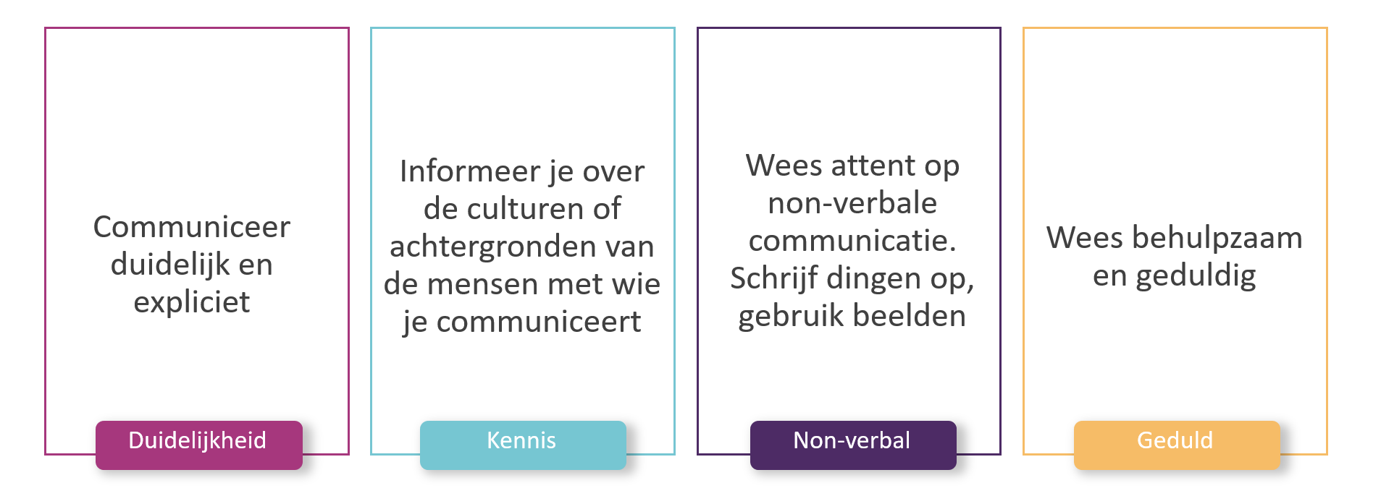
Hoe gebruik je deze hulpmiddelen om te communiceren met diverse groepen?
Herinner je je dit nog van module 2?

Slide 32
De meest effectieve communicatiemiddelen
Website
Gedrukte informatie
Pers en media

Slide 33

1. Website
Als individu, als belangenbehartiger, of als lid van een groep kun je ervoor kiezen je boodschappen via een website over te brengen.
Een website stelt je in staat je boodschap te laten horen, een gemeenschap op te bouwen en beleid te beïnvloeden.

Slide 34

6 manieren waarop je website een hulpmiddel voor belangenbehartiging kan zijn *
1. Deel links naar belangrijke hulpbronnen
Een potentiële supporter leert je organisatie en missie kennen en zoekt naar je website om meer te weten te komen. Zodra ze op je site komen, moeten ze gemakkelijk toegang hebben tot alle belangrijke hulpbronnen. Daar hoort ook alle inhoud bij die met je belangenbehartiging te maken heeft.
Als je organisatie een uitgesproken standpunt inneemt over een bepaald onderwerp, is het van cruciaal belang dat je website een makkelijk navigeerbaar menu heeft met links naar toppagina's die gewijd zijn aan:
Het standpunt van je organisatie over het vraagstuk en de acties die je in het verleden hebt ondernomen of van plan bent te ondernemen
Andere betrouwbare bronnen zoals overheidspagina's en officiële wetgeving
Wat de bezoeker kan doen om te helpen
*BRON: www.grassrootsunwired.com

Slide 35
2. Laat alle komende belangenbehartigingsevenementen zien
Belangenbehartigingsevenementen zijn invloedrijk en blijven lang hangen. Hun effectiviteit is te danken aan zowel de gepassioneerde acties van je achterban als aan de publiciteit en de bewustwording die ontstaan als dit soort evenementen onder de aandacht gebracht en uitgevoerd worden.
Om ervoor te zorgen dat potentiële supporters en belangenbehartigers op de hoogte zijn van al deze mogelijkheden, heb je een speciale plek op je website nodig om alle komende belangenbehartigings-evenementen te laten zien. Integreer een interactieve kalender waar gebruikers doorheen kunnen klikken om te ontdekken wat er allemaal te doen is en zich zelf op te geven als deelnemer.

Slide 36



3. Voeg een supporters- of ledenprogramma toe
Dit is meestal voor je grotere belanghebbenden en meer gepassioneerde supporters en stelt hen in staat een grotere rol te spelen in je management en campagneplanning. Dit kan uitgroeien tot een fondsenwervingscampagne om je doelstellingen op het gebied van belangenbehartiging en bemiddeling te ondersteunen.
Als je initiatief zijn belangenbehartiging wil uitbreiden, kun je er een speciaal lidmaatschapsprogramma voor ontwikkelen. Zo kunnen je meest geïnspireerde en bereidwillige supporters een actievere rol spelen.

Slide 37




4. Vermeld je sociale media accounts
Sommige van de beste belangenbehartigingscampagnes gebeuren op sociale media. Dat komt doordat sociale netwerken het woord over belangrijke onderwerpen makkelijk kunnen verspreiden en je bereik exponentieel kunnen uitbreiden. Eén supporter zal het aan al zijn contacten vertellen, en veel van die mensen zullen het weer aan contacten vertellen, enzovoort.
Om je website je campagne voor sociale media te laten ondersteunen, moet je al je sociale media verbindingen duidelijk promoten en weergeven. Dat kunnen simpelweg pictogramknoppen zijn die gebruikers naar het juiste account sturen.

Slide 38

5. Schrijf inhoud voor je blog
Begin met het schrijven van blogberichten om de inhoud van je website levendig te houden met opiniestukken over de onderwerpen en vraagstukken waar je voor opkomt:
Informatieve nieuwsartikelen
Inspirerende verhalen die met het onderwerp te maken hebben
Recente successen
Interviews met andere belangenbehartigers over hun inspanningen
Prioriteit geven aan transparantie

Slide 39

EEN KRACHTIG VOORBEELD VAN EEN BLOG
"Wij zijn ook mensen": Een blog van Chris McDonagh over opgroeien als Ierse Traveller (een nomadische gemeenschap in het VK en Ierland die nog steeds veel discriminatie ervaart)
Chris McDonagh is campagne-medewerker bij Friends, Families and Travellers en runt ook @TravellersAgainstRacism.
KLIK OM TE LEZEN
Chris is een Ierse Traveller en groeide op reizend door het Verenigd Koninkrijk. Hij schrijft over zijn persoonlijke ervaringen van het opgroeien binnen de Traveller gemeenschap, zowel goede als slechte.

Slide 40
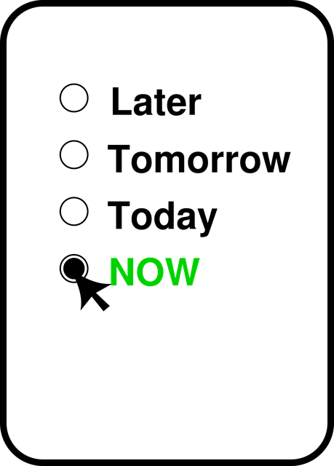
6. Zorg ervoor dat supporters weten hoe ze actie kunnen ondernemen
Om ervoor te zorgen dat je website deze functie ondersteunt, moeten je gebruikers en publiek weten hoe ze actie kunnen ondernemen. Neem overal op je website oproepen tot actie (Call-to-action, CTA's) op die bezoekers aanzetten tot de een bepaalde actie:
Aanmelden voor een belangenbehartigingsevenement
Een e-mail sturen naar een belangrijke besluitvormer
Een petitie ondertekenen
Op sociale media posten met een hashtag
Vrijwilligerswerk doen voor een evenement

Slide 41

TOP TIP #1
Probeer WORDPRESS om je website te bouwen, bekijk deze korte tutorial om je te oriënteren

Slide 42

TOP TIP #2
Probeer WIX om je website te bouwen, bekijk deze korte tutorial om je te oriënteren

Slide 43

TOP TIP #3
Probeer SQUARESPACE om je website te bouwen, bekijk deze korte tutorial om je te oriënteren

Slide 44
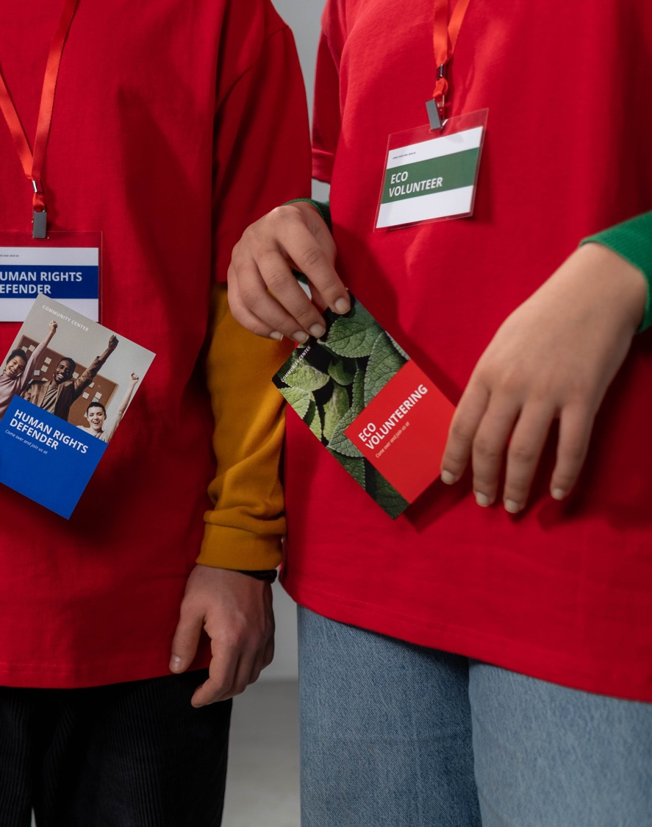
2. Gedrukte informatie
Ondanks alle beschikbare digitale kanalen, zien en voelen gedrukte producten er beter uit als je ze op de juiste manier gebruikt.
Folder
Een folder wordt gebruikt om boodschappen bekend te maken. Een professioneel ontworpen folder draagt bij tot het succes van een project. Dat betekent meer zichtbaarheid, meer bekendheid, en meer betrokkenheid.
Poster
Een poster kan op veel plaatsen de aandacht trekken. Het is een prima manier om het publiek bewust te maken van bepaalde problemen, ideeën, of informatie.

Slide 45
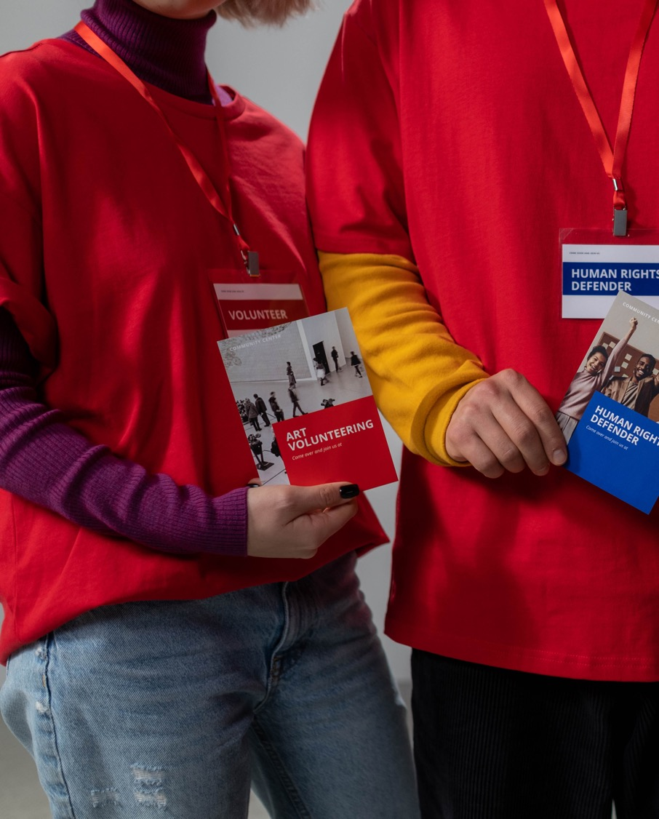
Gedrukte informatie
Ondanks alle beschikbare digitale kanalen, zien en voelen gedrukte producten er beter uit als je ze op de juiste manier gebruikt.
Newsletter
Geef je je belanghebbenden periodiek informatie? Veel mensen lezen nog steeds liever uitgebreide informatie in gedrukte vorm.
Brochure of boekje
Brochures geven een eerste overzicht van belangrijke informatie. Ze moeten het perfecte evenwicht vinden tussen informatiediepte en handigheid.

Slide 46

TOP TIP: Gebruik Canva om je drukwerk voor te bereiden!
Canva is een heel eenvoudig hulpmiddel dat je kunt gebruiken voor het maken van je drukwerk. Het is een krachtig programma voor visuele verhalen en kan makkelijk aangepast worden met een keuze uit lettertypes, achtergronden, kaders en meer.
Bekijk de video om meer te weten te komen!

Slide 47
3. Pers en media
We hebben 3 krachtige hulpmiddelen gekozen om pers en media te betrekken
1. Podcasts
bieden de mogelijkheid om je boodschap op grote schaal onder de aandacht van het publiek te brengen
2. Persbericht
is een schriftelijke bericht die wijd verspreid wordt onder mediakanalen die de aandacht van het publiek op je campagne kunnen vestigen
3. Sociale media
ook op internet gebaseerde communicatiekanalen, zoals Facebook, Twitter en Instagram, om je doelgroepen te betrekken en hen te inspireren actie te ondernemen en je campagne te steunen

Slide 48

Wat is een podcast?
Simpel gezegd: een podcast is een audioprogramma, je abonneert je erop en luistert ernaar wanneer je maar wilt. Maar hoe werken ze en hoe luister je ernaar? Lees verder om erachter te komen!
Iets gedetailleerder is een podcast een serie gesproken woord, audio afleveringen, die allemaal gericht zijn op een bepaald onderwerp of thema, zoals de wielersport of startups. Je kunt je op de show abonneren met een app op je telefoon en de afleveringen beluisteren wanneer je maar wilt op je koptelefoon, in de auto of via luidsprekers.
De handigste manier om naar een podcast te luisteren, op lange termijn, is via je smartphone. Volg de link om meer te weten te komen over De beste Podcasts Apps voor de ultieme luisterervaring: https://www.thepodcasthost.com/listening/best-podcast-apps-smartphone/

Slide 49

Activiteit: De kracht van podcasting begrijpen
Kies een van de podcasts uit de Absolutely Intercultural podcast serie (Engelstalig)
https://www.absolutely-intercultural.com/
KLIK om een podcast te kiezen

Slide 50

Activiteit: De kracht van podcasting begrijpen
Luister je liever naar een podcast in het Nederlands? Kies dan een van de podcasts over diversiteit en inclusie uit deze lijst van de Code Diversiteit en Inclusie: https://codedi.nl/inspiratie-tips/podcasts-over-diversiteit-inclusie/
KLIK om een podcast te kiezen

Slide 51


2. Persbericht: Wanneer gebruik je ze?
Strategische timing is belangrijk voor persberichten, net als voor persconferenties.
Persberichten zijn het meest effectief als ze een "haakje" hebben naar een gebeurtenis die op het juiste moment komt. Stuur er niet te veel van!
DUBBEL KLIK op het plaatje om TE LEZEN: Hoe schrijf je een persbericht?
Een goed geschreven persbericht volgt een standaard structuur en bevat een aantal belangrijke elementen die het voor journalisten het nuttigst maken.

Slide 52

3. Sociale media gebruiken om je boodschap over te brengen

Slide 53
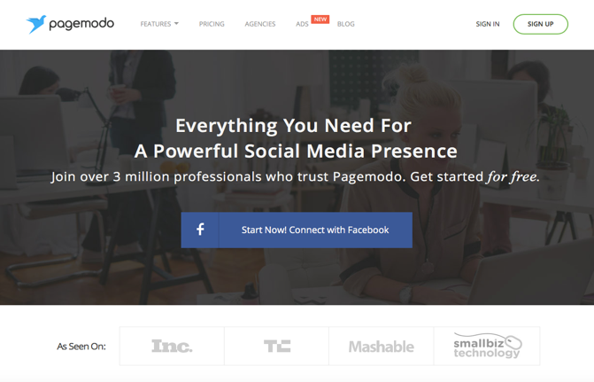
Facebook
Facebook is nog steeds de populairste sociale media website. Het is een geweldige bron om je bemiddelings- / belangenbehartigingsboodschap over te brengen.
Live video streaming wordt een populaire methode voor goede doelen om hun publiek te bereiken
Gratis Facebook Timeline Cover Maker Tool - www.pagemodo.com is een geweldig GRATIS hulpmiddel om interessante en boeiende cover foto's voor Facebook te maken
KLIK OM TE BEKIJKEN
Experimenteer met hoe vaak je post. Het hangt erg af van je doel en publiek.

Slide 54

Facebook pagina: Migrant Community Mediators
Migrant Community Mediators project heeft zijn eigen Facebook pagina
Het is een goed voorbeeld van bemiddelings-communicatie via Facebook
Like de pagina en voel je vrij om bij te dragen via commentaar en shares
KLIK OM TE BEKIJKEN

Slide 55


Instagram
Instagram is een krachtig platform om visuele content te maken en je belangrijkste publiek enthousiast te maken
Men zegt dat het 15 keer krachtiger is dan Facebook.
Een belangrijke plus is dat Instagram een aantal makkelijk te gebruiken fotobewerkingstools en filters heeft, die je foto's er heel professioneel en aantrekkelijk uit laten zien!
KLIK OM TE BEKIJKEN
De kracht van video - Instagram video's moeten kort en krachtig zijn

Slide 56
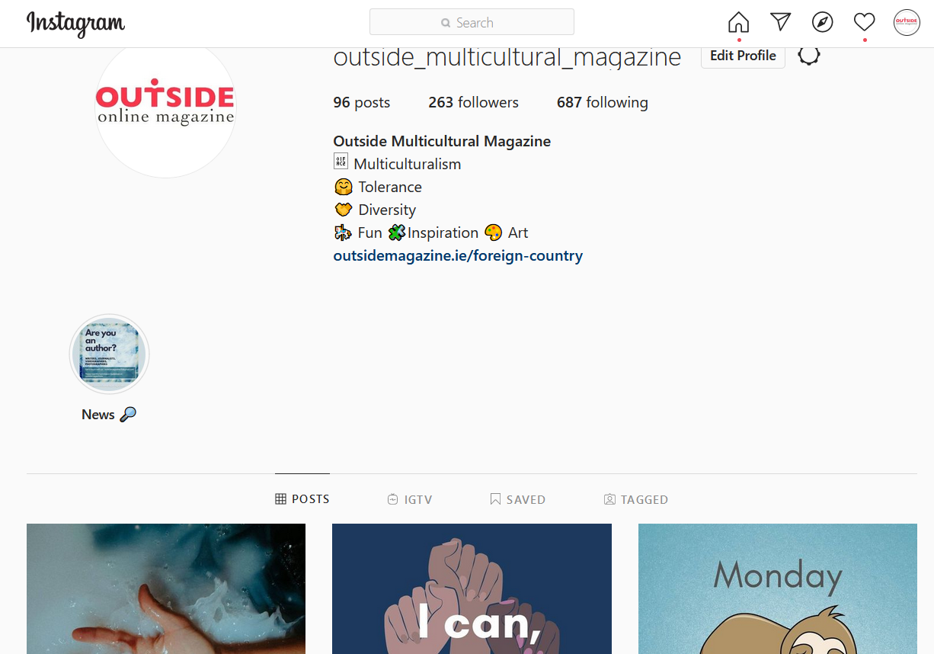
Instagram Account: Outside Multicultural Magazine
Outside Multicultural Magazine geeft stem aan nieuwe gemeenschappen
Ze bestrijden het negatieve narratief door positieve feiten over diversiteit en inclusie te delen
Je kunt hun account volgen en ideeën en feedback uitwisselen
KLIK OM TE BEKIJKEN

Slide 57

Twitter
Twitter is een fantastisch hulpmiddel dat je de mogelijkheid biedt om mensen ver buiten je normale kring te bereiken. Het is een uitstekende manier om media, beleidsmakers enz. te bereiken.
#
Een hashtag maakt je inhoud toegankelijker en beter te vinden door iedereen die belangstelling heeft voor het onderwerp.
?
Kun je een goede hashtag bedenken voor je nieuwe boodschap?
KLIK OM TE VOLGEN

Slide 58

Twitter account: Immigrant Council
De Immigrant Council of Ireland is een nationale, onafhankelijke NGO die opkomt voor de rechten van nieuwkomers
Het is een goed idee om zoveel mogelijk gelijksoortige accounts te volgen, met hen in gesprek te gaan en hun voorbeeld te volgen in het communiceren via Twitter.
KLIK OM TE BEKIJKEN

Slide 59

Voel je niet gestrest en onder druk gezet om in de media te komen!
KLIK om GEÏNSPIREERD te raken
Onthoud dat je een mediator bent, ook al help je maar één persoon!

Slide 60
Innovatieve manieren om te informeren
1. De kracht van kunst
2. Performance als een manier om de boodschap te verspreiden

Slide 61

1. De kracht van kunst in interculturele bemiddeling
Festivals, tentoonstellingen, toneel, literatuur of film behoren tot de krachtigste middelen waarover mensen beschikken om hun wereldbeschouwing, emoties en meningen te uiten.
Kunst is het meest gebruikte instrument (en via de meest uiteenlopende vormen), om belangrijke gebeurtenissen te herdenken en te vieren, om collectieve identiteiten te bewaren, om mensen te eren.
Door middel van kunst oefenen individuen en groepen ook actief burgerschap uit en dragen ze meningen uit: ze eisen rechten op, spreken zich uit tegen misdaden, beïnvloeden de publieke opinie en sporen hun medemensen aan tot actie.
Kunst wordt gebruikt om jongeren te vormen, groepen te animeren, solidariteit en collectieve banden te stimuleren en het welzijn van de gemeenschap te bevorderen, of juist alleen om de innerlijke wereld van spiritualiteit en gebed, vreugde en pijn te raken.*
*SOURCE: Art and Intercultural Dialogue, COMPARATIVE AND INTERNATIONAL EDUCATION: A Diversity of Voices, Allan PitmanUniversity of Western Ontario, CanadaMiguel A. PereyraUniversity of Granada, Spain

Slide 62
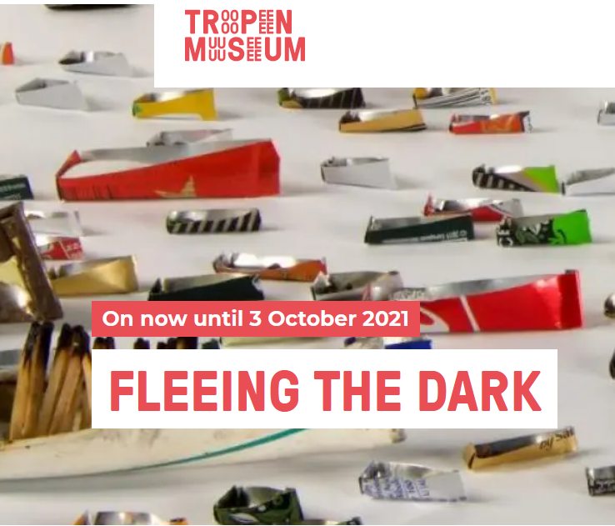
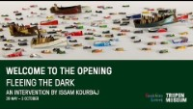
Bekijk het filmpje:
Tentoonstelling Fleeing The Dark
Wil je nog meer weten over Issam Kourbaj en zijn werk in het Tropenmuseum? Bekijk dan een discussie met hem waarin hij op Fleeing The Dark reflecteert door op het plaatje te klikken.
Het Tropenmuseum heeft de in Syrië geboren kunstenaar Issam Kourbaj uitgenodigd om in het Tropenmuseum Lichthal een interventie samen te stellen, waarin hij zijn eigen kunstwerken combineert met voorwerpen uit de collectie die hem inspireren. De interventie markeert tien jaar sinds het begin van de crisis in Syrië. Duizenden miniatuurbootjes, een zeldzaam 16de eeuws herbarium en meer vormen Fleeing the Dark, een tentoonstelling over migratie, groei en hoop.

Slide 63

2. Performance als een manier om de boodschap te verspreiden
Performance omvat toneelstukken, dansen, poppenspel, poëzie, zang, en andere kunstvormen die informatie geven die van belang is voor belangrijke beslissingen, mogelijkheden om aan het besluitvormingsproces deel te nemen, en/of het belang van publieksparticipatie. Performance werkt met het vertellen van verhalen als basis voor het maken en overbrengen van informatie.
In tegenstelling tot veel conventionele inspraakmiddelen gaat het bij performances vaak om een affectieve of emotionele dimensie van de informatie-uitwisseling. Hierdoor communiceert het eerder door een beroep te doen op intuïtie en gevoelens dan door uitsluitend logische redenering. Performance is vaak effectief omdat het informatie direct in de gemeenschap brengt, het vermaakt terwijl het communiceert, en vaak mensen direct bij het proces betrekt.

Slide 64

Activiteit:
FLASH MOB
Bekijk het filmpje
In een tijd waarin Spanje kampt met een werkloosheid van 26%, stuurde Carne Cruda 2.0, een programma op het Spaanse Cadena SER netwerk, een klein orkest om de wachtkamer van een druk Madrileens werkloosheids-kantoor te flashmobben.
Hun ontroerende uitvoering van The Beatles 'Here Comes The Sun' ging meteen de hele wereld over en bracht internationale aandacht voor de groeiende economische crisis in Spanje.
SOURCE: https://www.youtube.com/watch?v=kS709ZyZ_YU&feature=youtu.be

Slide 65
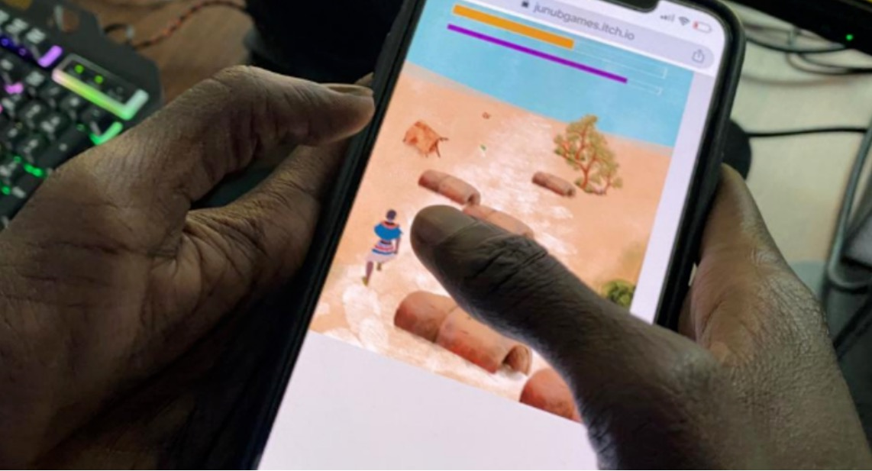
Dubbelklik op het plaatje om te lezen:
Dit videospel laat je ervaren hoe het is om een vluchteling te zijn
KLIK om GEÏNSPIREERD te raken
Het doel van Lual Mayen's videospel is de gruwelijke ervaring van een vluchteling te overleven, een ervaring die zijn familie goed kent, maar de 25-jarige ontwikkelaar heeft de ambitie de wereld te veranderen.

Slide 66

Lual Mayen, een videospelmaker die weet hoe het is om een vluchteling te zijn
"Salaam", dat "vrede" betekent, is een spel dat eigenlijk een boodschap van vrede is

Slide 67
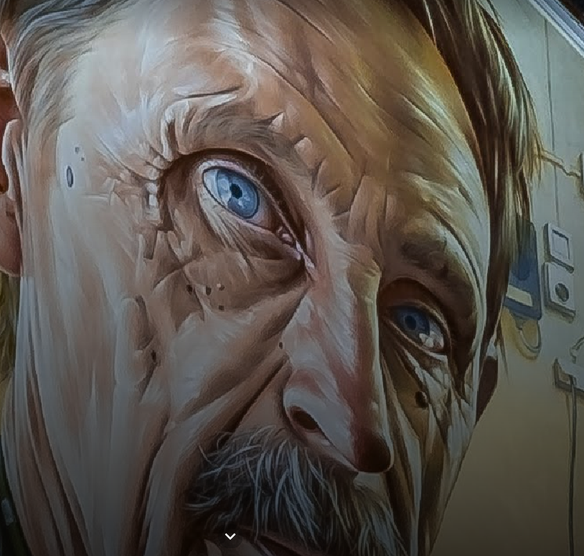
Messaging houdt in dat je werkwijzen inzet om mensen te bereiken "waar ze zijn".
EEN GOOGLE VERHAAL:
Een partnerschap voor sociale inclusie door streetart
Bewustmaking over gemarginaliseerde groepen met fotorealistische muurschilderingen in Stavanger, Noorwegen.
KLIK om INSPIRATIE op te doen

Slide 68
Volgende Module 5: Modellen voor middelen - publieke en gemeenschapsinvesteringen mobiliseren, middelen aantrekken
Het vinden van financiering is van cruciaal belang voor de meeste gemeenschapsinitiatieven. In Module 5 laten we zien wat de stappen zijn om te slagen bij het vinden van financiering, van interne analyse tot het identificeren van financieringsmogelijkheden en het betrekken van de gemeenschap bij het proces.

Slide 69
Bedankt
Website: www.mcmproject.eu
Facebook: @mcmproject

